Slide 1
Sociální psychologie
Budování dojmu o druhých, halo efekt a Pygmalion efekt
Jan Krása
Katedra psychologie, Pedagogická fakulta, MUNI

Slide 2
Z minula:
Když jsme se bavili o observačním učení a experimentech, které dělal A. Bandura, tak to mohlo navodit dojem, že veškerá agrese je pouze získaná skrze sociální učení.
Tak tomu ale v žádném případě není. Agresivita je z velké části biologické povahy a je vrozená. Je patrná již u kojenců (souvisí např. s temperamentem).
Agrese je přirozenou reakcí na situace frustrace a je biologicky účelná.
Socializace se snaží agresivitu (vedle jiných vrozených vlastností jedince) zmírnit a sublimovat (např. do sportovních aktivit).

Slide 3
Co se dozvíte:
Proč je pro učitele klíčové reflektovat některé automatické procesy vstupující do našeho budování dojmu o druhých.
Co je to: efekt prvního dojmu, halo efekt, konfirmační zkreslení, Pygmalion efekt a golem efekt.
Jak na lidi působí atraktivita a jak lze atraktivitu definovat.

Slide 4
Důvody budování dojmu o druhých?
Jednou ze základních adaptací člověka je život ve skupině (viz prezentace Socializace a Historie komunikace a viz Dunbarovu hypotézu sociálního mozku).
Život ve složitých hierarchických sociálních systémech a kooperace ve skupině vyžadují schopnost odečítat vnitřní stavy druhých lidí a předvídat jejich chování (jinak by ke kooperaci nemohlo dojít).
K vnímání sociálně relevantních informací a k odečítání vnitřních stavů druhých nás příroda vybavila celou řadou nástrojů, tzv. kognitivních modulů (viz prezentace Modularita mysli). Ty kognitivní moduly, které používáme po dlouhou dobu (cca sta tisíce let a více), fungují v naší mysli již více méně automaticky (implicitně, tj. bez vědomého záměru jedince).

Slide 5
Budování dojmu o druhých
Zásadní problém vnímání druhých:
Působí na nás celá řada vlivů, které vůbec nesouvisí s obsahem podnětu. Např.:
v jakém pořadí podnět přichází (efekt primarity, efekt posledního dojmu),
v jakém kontextu podnět přichází (dotyk v prostoru, dotyk v čase, zarámování (viz framing, anchoring),
co si o podnětu myslí druzí lidé (sociální konformita, stereotypizace, labeling),
vlastní názor na podnět (konfirmační zkreslení, Pygmalion efekt, golem efekt)
čemu je podnět podobný (náhodné asociace během života).
co v naší mysli podnětu časově předcházelo (viz priming).
Tyto vlivy zkreslují náš úsudek o druhých i o světě, aniž by jakkoli souvisely se samotným podnětem.

Slide 6
Budování dojmu o druhých
Důvodem informování učitelů o chybách v sociální kognici je, že uvědomění si těchto automatických procesů nám dává nějakou šanci zabránit tomu, aby tyto chyby (navíc nevědomě) vstupovaly do našeho vztahu k žákům.
Uvědomovat si tyto chyby v kognici neznamená zrušit jejich účinek, ale znamená to možnost vyhnout se jejich automatickému a neuvědomovanému ovlivňování našeho chování.

Slide 7
Budování dojmu o druhých
Zcela zásadní také je, že celá řada automaticky fungujících kognitivních modulů (rozpoznávání tváří, halo efekt, stereotypizace, labeling atd.) je přímo spojena s emočním systémem (srov. prezentace Emoce).
Takže, aniž bychom si museli/y svoje úsudky o druhých vůbec uvědomit, reagujeme na druhé ihned zcela automaticky emočně (např. neverbálně).

Slide 8
Budování dojmu o druhých
Shrnutí: Nyní známe kontext budování dojmu o druhých. Spočívá v tom:
že do budování dojmu o druhých zasahuje spousta informací mimo empirické vlastnosti posuzovaného;
a že si tento proces budování dojmu o druhých v podstatě neuvědomujeme, ale rovnou již na druhé nějak emočně a neverbálně reagujeme.
Nyní se podíváme na to, proč by to mělo zajímat učitele a jiné pedagogické pracovníky.

Slide 9
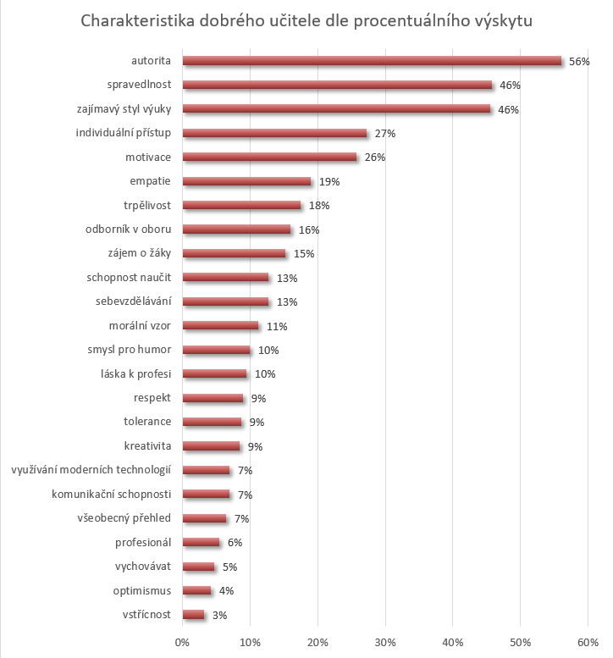
Dle Létalová, 2017, cca 600 studentů PED MUNI

Slide 10
Sociální kognice a vzdělávání
Druhá nejčastěji uváděná vlastnost ideálního učitele je spravedlivost (po poněkud problematické vlastnosti autorita).
Studenti PED MUNI stále uvádějí nespočet příběhů o tom, jak nespravedliví dokážou učitelé (ještě dnes) být.
Nejčastějším příkladem nespravedlivosti učitele jsou příběhy o nadržování a zasednutí si.
Tyto autentické výpovědi studentů svědčí o tom, že někteří učitelé stále ještě nereflektují některé svoje postoje k žákům, ale prostě automaticky jednají (nespravedlivě). Myslí si, že jednají spravedlivě, ale zvenčí je vidět, že mají klapky na očích.

Slide 11
Nespravedlivost ve vzdělávání
Na vině, kromě jiných důvodů, je halo efekt a i opak halo efektu (efekt vypláznutého jazyka = angl. horn effect). Toto zkreslení je pak podporováno tzv. konformačním zkreslením a sebenaplňujícím se proroctvím.
Na úrovni celé společnosti celý proces nespravedlivosti funguje tak, jak to popisují teorie nálepkování (viz labeling). Srov. etnické či třídní stereotypy.

Slide 12
Budování dojmu o druhých
U budování dojmu o druhých jsou empiricky zkoumány především různé chyby a zkreslení, kterých se dopouštíme.
Proto se hovoří o chybách v percepci, o zkresleních (angl. bias, biases).
Srov. seznam různých zkreslení:
https://en.wikipedia.org/wiki/List_of_cognitive_biases
Nyní se podíváme na některé nejznámější a nejčastěji zkoumané chyby v percepci.

Slide 13
Efekt prvního dojmu
Efekt pořadí: působí na nás to, v jakém jsou informace o někom (o něčem) prezentovány.
Působí na nás efekt prvního dojmu (synonymum efekt primarity): první informace o něčem působí mnohem silněji, než informace následující.

Slide 14
Efekt prvního dojmu
Solomon Asch (1946) zjistil, že ze stejného seznamu 3+3 atributů druhých osob si vytváříme odlišné představy o nositeli právě podle pořadí atributů.
Srov. roli primarity ve zpětné vazbě pro žáky (doporučení pro podávání zpětné vazby je PNP).
Srov. roli primarity v popisu žáků, tříd, osob druhým lidem.
Možné vysvětlení: První informace jsou asi chápány jako centrální a následující jako okrajové.
Existuje také analogický efekt posledního dojmu.

Slide 15
Halo efekt
Ačkoli by málokdo o sobě prohlásil, že se nechá při posuzování druhých svést vnějším zjevem, výzkumy ukazují pravý opak: dennodenně jsme v područí halo efektu.
Halo efekt: jedná se o globální posuzování druhého podle celkového dojmu z něj, bez náležitého posouzení všech ostatní dojmů.
Přítomnost určitého centrálního rysu (např. fyzické atraktivity) ovlivňuje celkový dojem z člověka. (např. bez ohledu na efekt pořadí)
Edward Thorndike (1920) první psal o halo efektu pouze u osob (halo, nikoli haló; odvozeno od náboženského a meteorologického termínu halo).
Vypozoroval příliš těsné a podobné korelace určitých přiřazovaných vlastností při hodnocení druhých osob (v dotazníku).

Slide 16
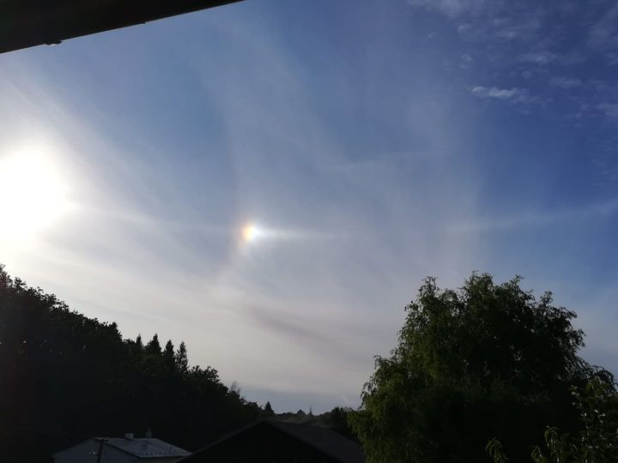
Sluneční halo, parhelion (sun dogs), 7. říjen 2020, Česká Republika

Slide 17
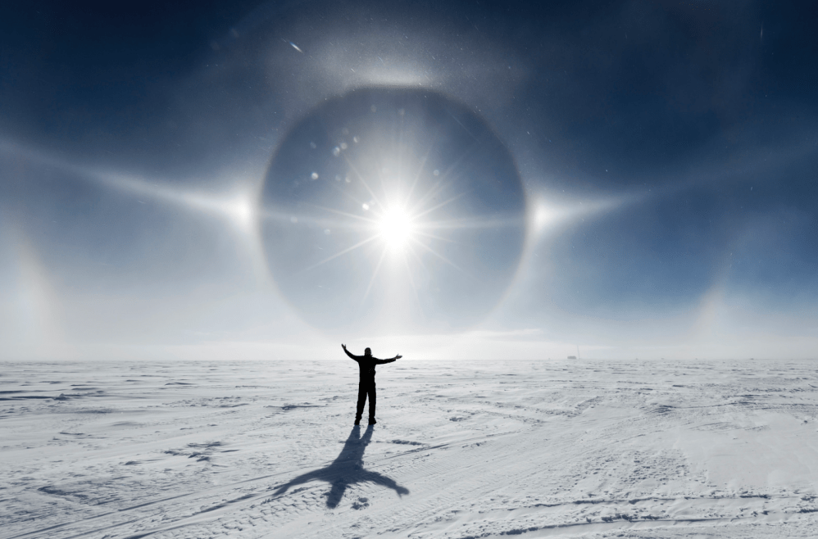

Slide 18
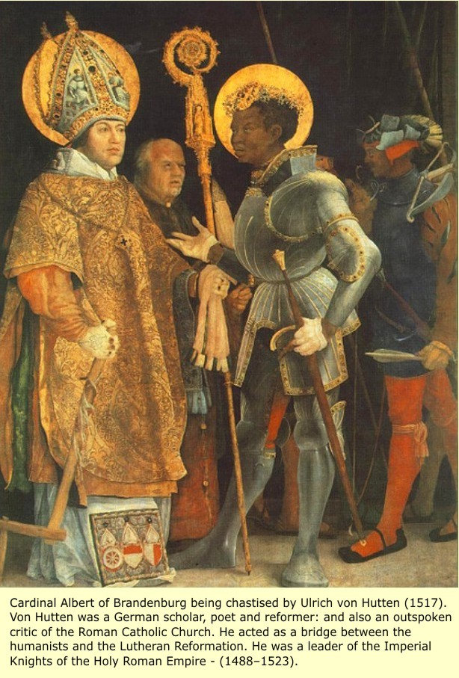
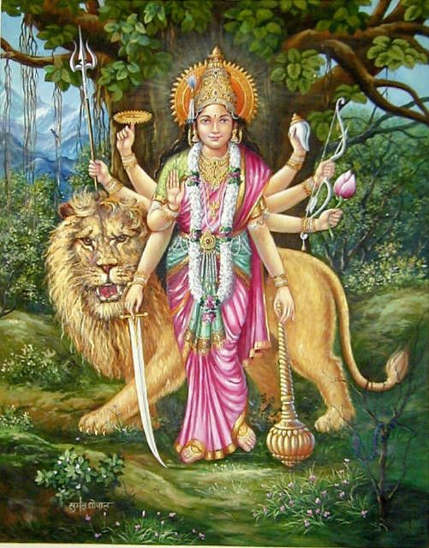
Halo – svatozář – většina náboženství

Slide 19
Halo efekt
Základním stavebním kamenem halo efektu je nalezení centrálního rysu pozorované osoby, např. atraktivity, vztahu ke zvířatům, k fotbalu, politický názor, používání konkrétních artefaktů atp. Tento rys je asociačně (většinou nevědomě; jde o užití heuristiky) spojen s několika dalšími rysy osobnosti a tyto všechny rysy s našimi emocemi.

Slide 20
Halo efekt
Zdá se, že asociace některých rysů jsou univerzálnější (kolektivnější).
Pak existují i velmi individuální asociace rysů (srov. laické teorie osobnosti).
Např. Knap (1978) zjistil, že muži v USA vyšší 1,83 m dostávají o 10% vyšší nástupní plat.

Slide 21
Halo efekt a atraktivita
Atraktivita by se mohla na první pohled zdát jako věc ryze individuálního názoru, ale opak je pravdou: většina posuzovatelů se shodne na tom, kdo je atraktivní.
Atraktivitu lze dokonce matematicko-biologicky definovat a dokonce vytvářet (viz následující text).
Atraktivní lidé jsou posuzováni často jako otevřenější, sociálně zdatnější, chytřejší, odvážnější, morálnější, lépe zajištění apod.

Slide 22
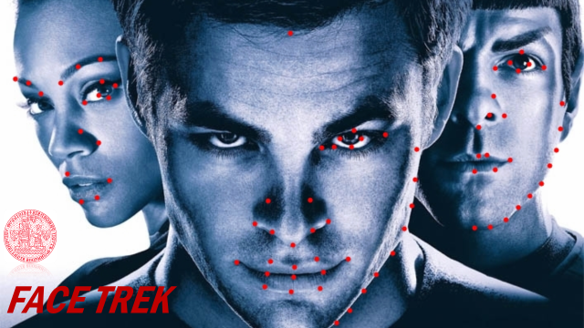
Krátce o výzkumu atraktivity a tváří vůbec
Tento a následujících 5 slidů o lidských tvářích je z prezentace Kleisner, 2018, Kognitivní škola

Slide 23
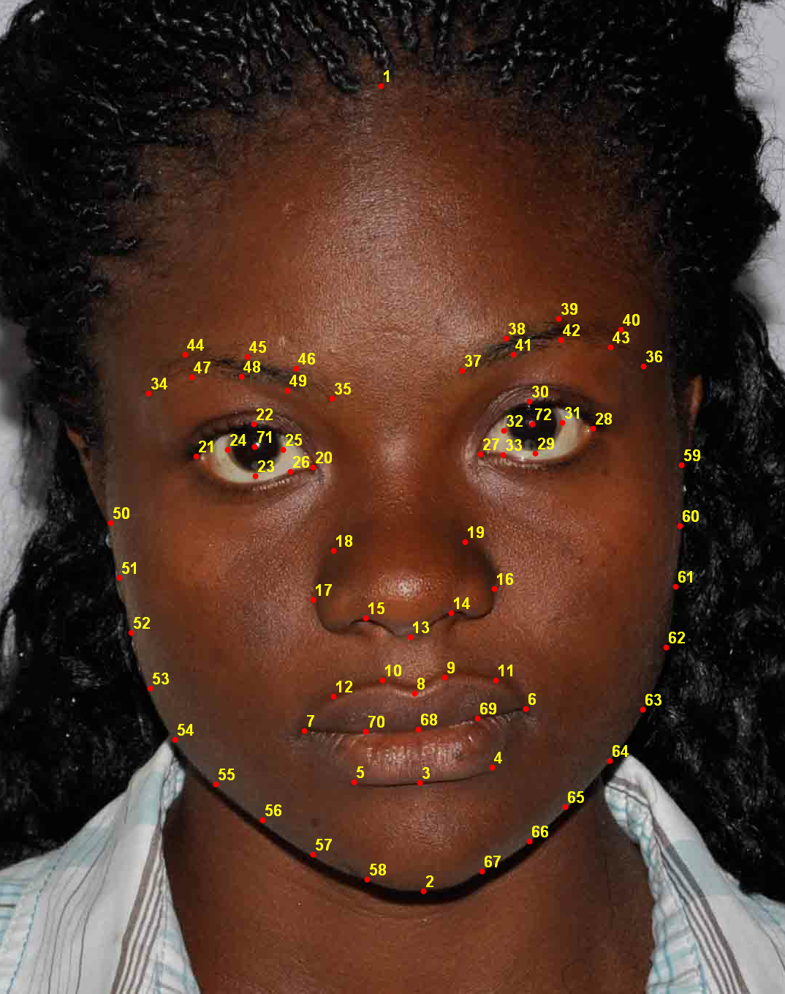
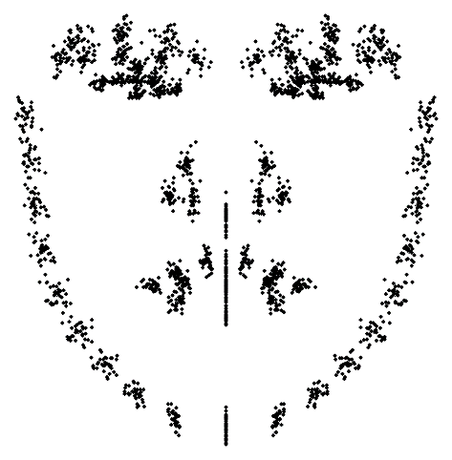
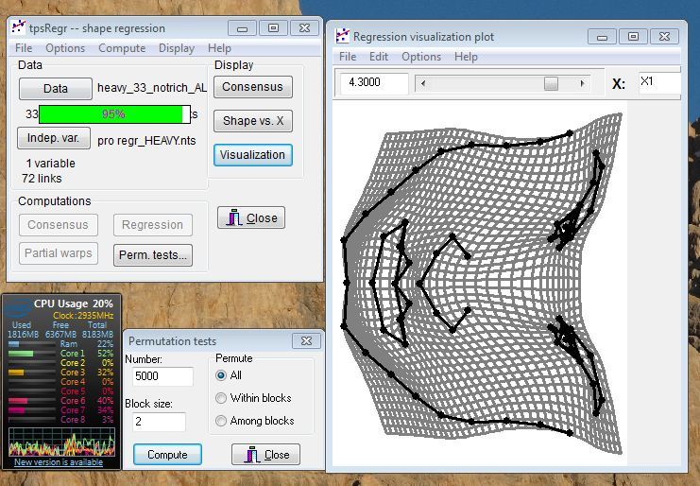
unattractive 1 2 3 4 5 6 7 attractive
Autor : Kleisner, PřF UK

Slide 24
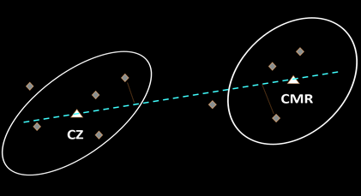
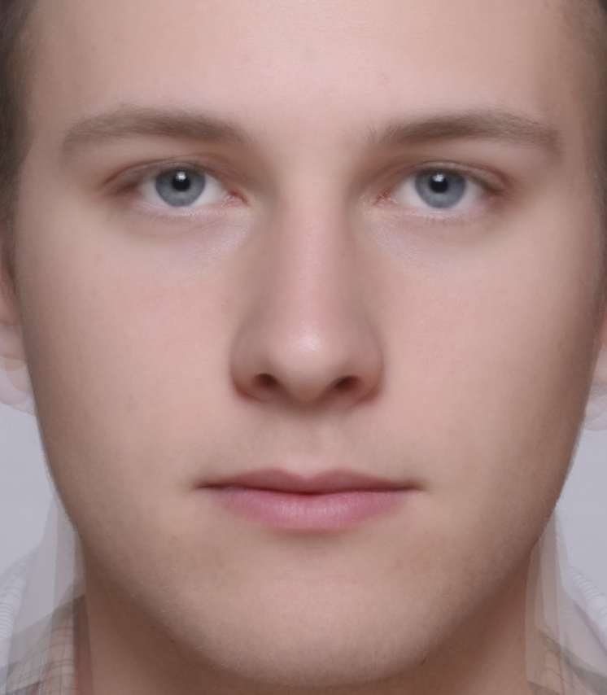
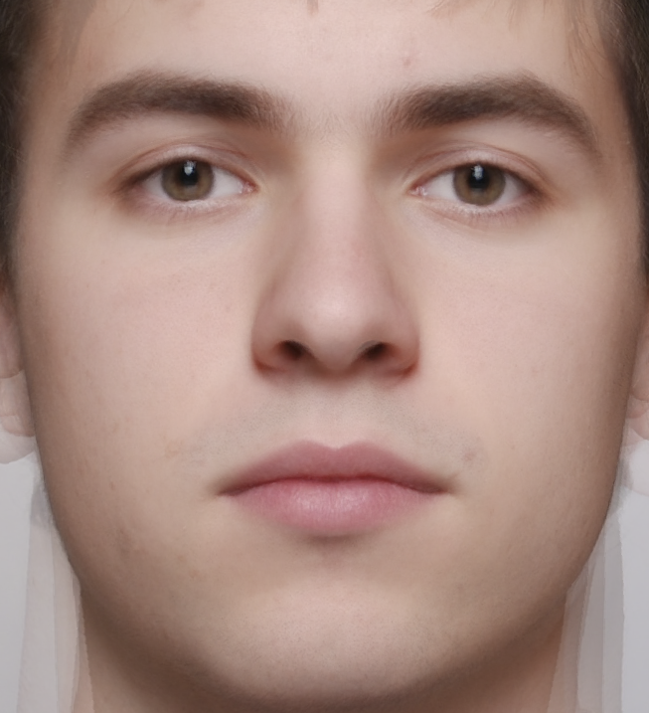
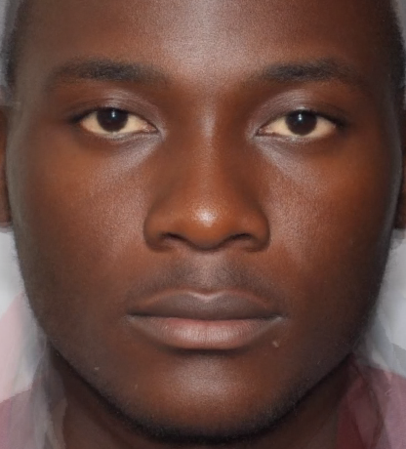
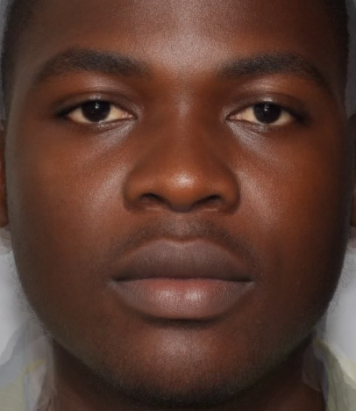
Scores of distinctiveness (SDi): the more a face is distant from its ingroup mean (on axis towards outgroup mean) the more distinct it is and the more it resembles outgroup standards.
CZ farthest away from CMR
CZ closest to CMR
CMR closest to CZ
CMR farthest away from CZ
Autor : Kleisner, PřF UK

Slide 25
Detecting danger that does not really exist (false positive error) is much less costly then the failure to detect real danger (false negative error)
Třebický et al. (2013) Psychological science, 24(9), 1664-1672.
Autor : Kleisner, PřF UK

Slide 26
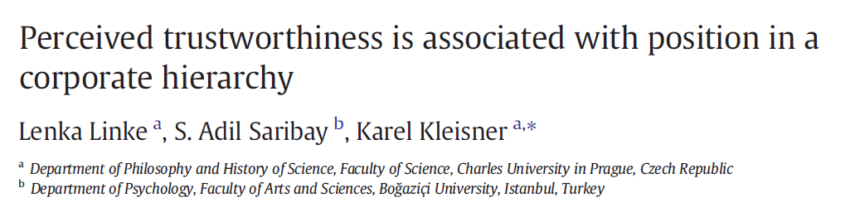
Personality and Individual Differences 99 (2016) 22–27
Autor : Kleisner, PřF UK

Slide 27
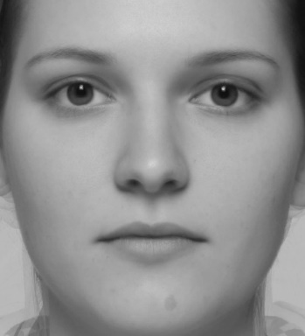
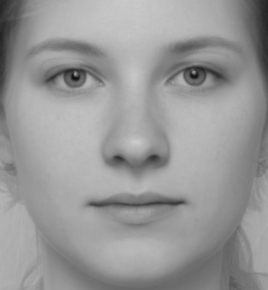
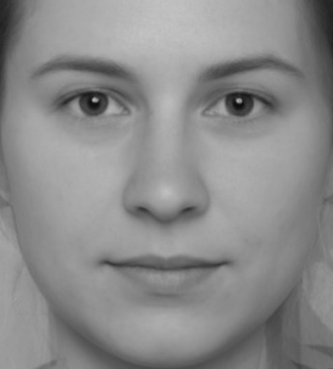
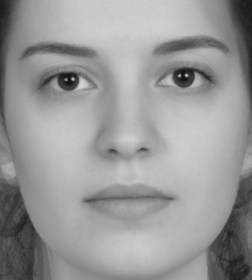
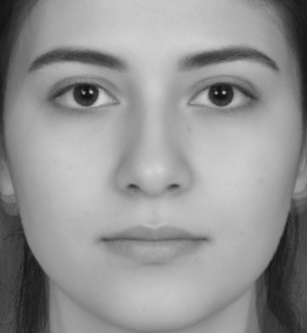
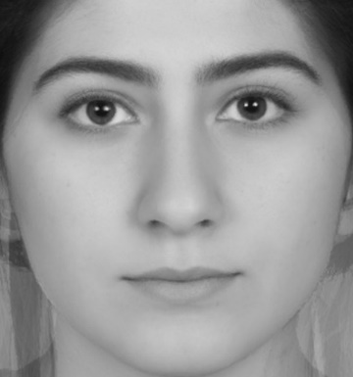
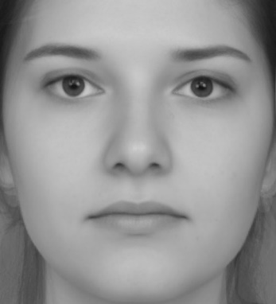
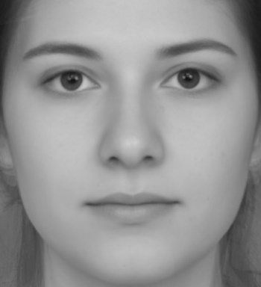
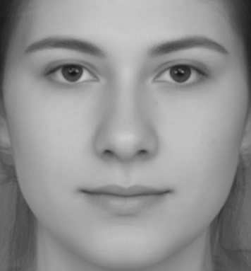
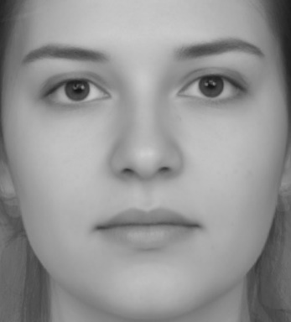
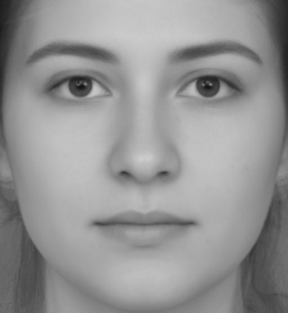
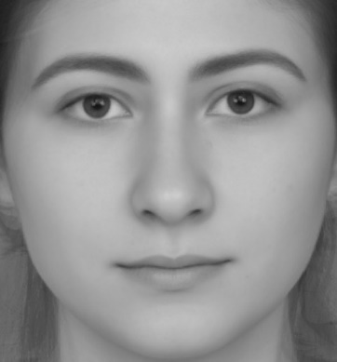
Czech and Turkish composite female faces
Upper line: 6 faces closest to determined position unwarped to predicted SDi shape
Bottom line: always the same 10 facial textures unwarped to predicted SDi configuration
CZ far away from TR CZ mean CZ closest to TR TR closest to Czech TR mean TR far away from CZ
Autor : Kleisner, PřF UK

Slide 28
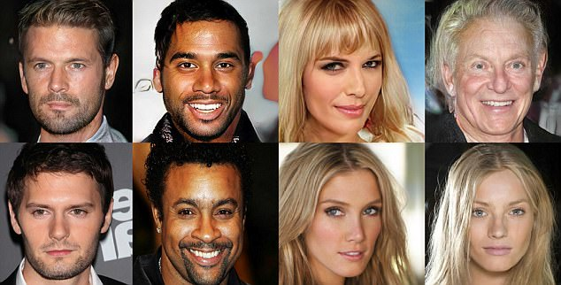
Tváře vytvořené umělou inteligencí
Krása tváří je v jejich průměrnosti.
Poznáváte nějakou tvář?

Slide 29
Schopnost rozpoznávat atraktivitu je částí komplexu na rozpoznávání celkové kondice druhého, tzv. jeho/její fitness).
Jestli je někdo ne/atraktivní anebo v kondici poznáme vizuálně ihned, automaticky.
Tento rozpoznávací proces má evoluční opodstatnění: vždy bylo/je/bude třeba poznat, zda je partner/ka zdravotně a reprodukčně perspektivní.
Poznáme automaticky také pohlaví, věk.
Savci vedle vizuální a akustické identity rozpoznávají i olfaktorickou (čichovou) identitu. Srov. psy, kočky.

Slide 30
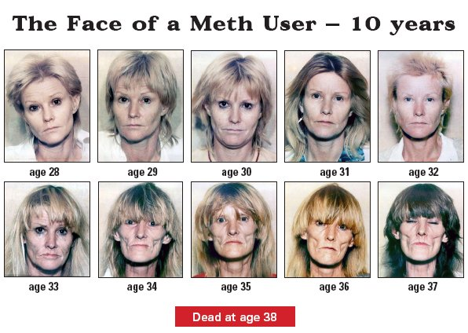

Slide 31
Halo efekt – atraktivita (ips)
Landy & Sigall (1974) demonstrovali halo efekt na posuzování inteligence a akademických schopností. 6o studentů (muži) posuzovali kvalitu esejí, které byly jak dobré tak špatné. Třetina esejí obsahovala fotku atraktivních žen, třetina neatraktivních a třetina fotku neměla (tzv. kontrolní skupina).
Respondenti dávali jasně lepší hodnocení atraktivním autorkám: Na škále od 1 do 9 dostávaly dobré eseje atraktivních autorek průměrné hodnocení 6,7, zatímco neatraktivní 5,9 (6,6 pro kontrolní skupinu bez fotek). Rozdíl byl nicméně ještě větší, když byly posuzovány špatné eseje: atraktivní dostaly 5,2, bez fotky 4,7 a neatraktivní 2,7.

Slide 32
Halo efekt - atraktivita
Dion, Berscheid & Walster (1972) uskutečnili výzkum se 60 studenty. Každý student dostal 3 různé fotografie: atraktivní, průměrně atraktivní a neatraktivní osoby.
Osoby posuzovali na 27 osobnostních škálách (altruismus, sebeprosazování, důvěryhodnost atp.), dále měli odhadnout celkovou spokojenost a nakonec i určit jak prestižní profesi vykonávají.
Výsledky ukázaly, že respondenti předpokládali, že více sociálně žádaných vlastností mají atraktivní lidé (oproti průměrným a neatraktivním). Respondenti také věřili, že atraktivní lidé vedou šťastnější životy, mají šťastnější manželství, lepší rodiče a lepší kariéru než ostatní.

Slide 33
Halo efekt - atraktivita
V jiné studii (Ostrove & Sigall, 1975) byly posuzovány dva hypotetické zločiny: loupež a podvod.
Loupež: žena si pořídila ilegálně klíč a ukradla 2200 $.
Podvod: žena manipulovala s mužem, aby investoval do fiktivní firmy 2200 $.
Výsledky ukázaly, že posuzovatelé odlišovali typ zločinu. Pokud nebyl zločin ovlivněn atraktivitou (loupež), neatraktivní pachatelky byly trestány více.
Pokud zločin s atraktivitou souvisel (podvod), byly naopak více trestány atraktivní pachatelky .

Slide 34
Halo efekt - atraktivita
Političtí kandidáti, kteří vypadali více atraktivní, byly posuzováni také jako více kompetentní a byly více voleni.
Palmer & Peterson (2012) zjistili, že atraktivnější kandidáti byli posuzování také jako informovanější.
To ukazuje, jak velký vliv v politice má atraktivní vzhled a jeho mediální vylepšování pomocí IT.

Slide 35
Halo efekt
Může být pozitivní efekt, ale i negativní: devil‘s effect, horn effect (překlad: efekt vyplazeného jazyka ?).
Atraktivita nemusí být vždy jen výhodou. Studenti hovořili např. o případech, kdy personalistky automaticky vyřazovaly z pohovoru příliš atraktivní uchazečky.

Slide 36
Tohoto automatického průběhu vnímání atraktivních lidí (bohatě či elegantně nastrojených) mohou zneužít podvodníci, kterým (sledujte, jak jednoduché je celé kouzlo!) stačí namaskovat se a automaticky si získají něčí náklonnost.
Stačí se namaskovat jako trhan a zraky druhých se od vás budou odvracet. Stačí se namaskovat jako boháč a lidé vám budou poklonkovat.
Na tématu převleku je založena celá řada filmových a divadelních zápletek: Revizor, Sluha dvou pánů, Princ a chuďas, Pekařův císař, …
Vliv masky na naši kategorizaci druhého je enormní: srov. prezentaci Maska, člověk a zvíře.

Slide 37
Vzhled tváře a očekávání
Důraz na výzkum atraktivity neznamená, že je to jediný (nebo nejdůležitější) typ vzhledu působící na posuzování druhého. Působí na nás všechny tváře a postavy.
Pravou šíři sledovaného jevu nám ukáže:
problematika castingu pro filmy a masky postav.
ztotožňování herce s jeho rolí (Teorie velkého třesku; Hra o trůny atp.).

Slide 38
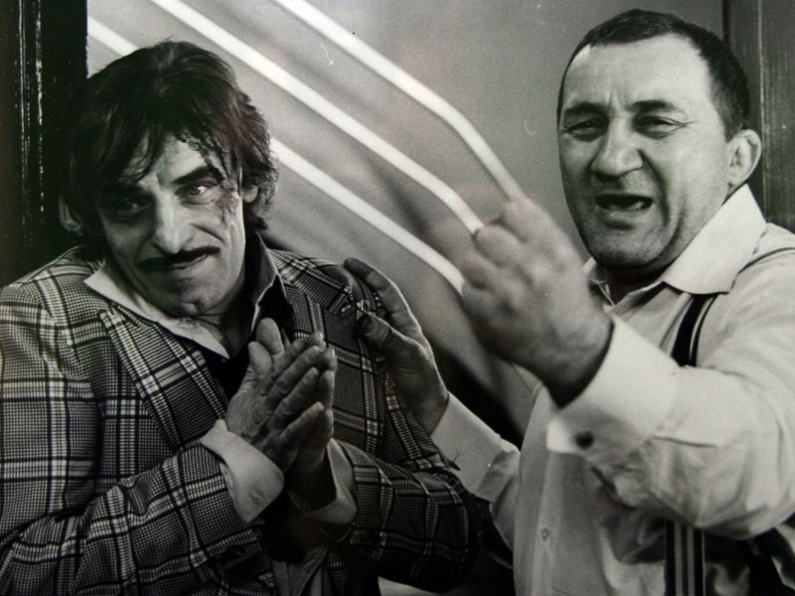

Slide 39
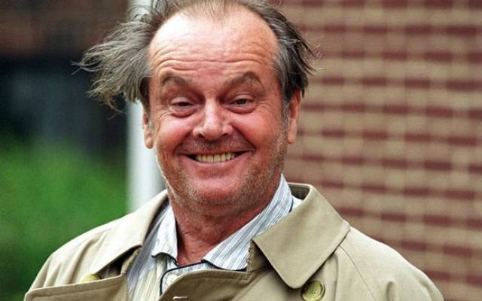

Slide 40
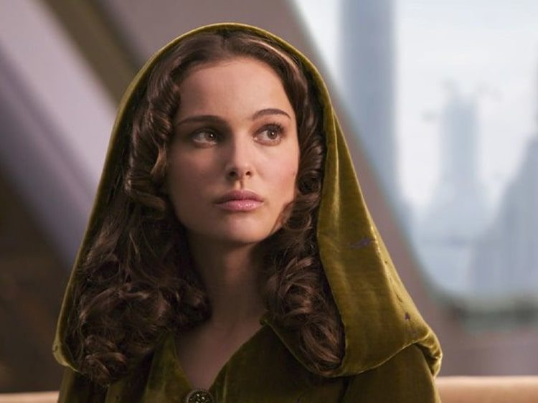

Slide 41
Budování dojmu o druhých se neúčastní pouze lidská tvář, ale vše z lidské přítomnosti a z lidského chování.
velmi důležité místo zaujímá např. lidský hlas a jeho kvalita
oděv a šperky (srov. přísloví „šaty dělají člověka“) – zde si vzpomeňte na důležitost oděvu a úpravy vzhledu, když jde člověk na pohovor.
vůně člověka
typ chůze a vůbec pohybů (srov. pohyby osob s tělesným postižením)
zranění či kosmetické vady na viditelných částech těla (srov. vypadlé přední zuby u žáků, oční vady, šilhavost, jizvy po operacích atd.)
způsob projevu (srov. koktavost, zadrhávání, tichý hlas apod.)

Slide 42
Automaticky býváme ve střehu, když se setkáváme s někým z jiného etnika. U jiných etnik kolikrát ani nedokážeme z tváře vyčíst sociálně relevantní informace (pohlaví, věk, zdravotní stav apod.).

Slide 43
Konfirmační zkreslení (confirmation bias)
Je to tendence vyhledávat, interpretovat a upomínat si zvláště na takové informace, které potvrzují (konfirmují) naše existující přesvědčení (beliefs) a schémata, zatímco nepoměrně méně uvažujeme o jiných, alternativních, možnostech (Plous & Scott, 1993).
Výraznější je u emočně nabitých témat.
Užití nejednoznačných důkazů k podpoře vlastních domněnek, zvláště o druhých lidech.
Konfirmační zkreslení spojuje tyto jevy: iluzorní korelaci (kdy máme dojem, že určité jevy spolu souvisí, přičemž však spolu nesouvisí), perseveraci přesvědčení (jev, kdy přesvědčení přetrvává, resp. je vybaveno i po jeho vyvrácení), efektu pořadí (za důležitější považujeme první informaci: původnější je lepší).

Slide 44
Působení konformačního zkreslení se podobá hledání relevantních informací pomocí vyhledavačů. Vyhledávače (Google a spol.) a sociální sítě vždy vyhledávají relevantní informace, tzn. že ve finále se kolem člověka utváří tzv. informační bublina.

Slide 45
Pygmalion efekt
Shrnutí: To, jak ostatní vnímáme, je jedna věc. Víme, že máme nereflektované tendence podléhat různým zkreslením a falešným dojmům o druhých.
Další věc je to, že naše přesvědčení o druhých ovlivňuje naše chování k druhým a tím potažmo i chování druhých k nám atd.
=sebenaplňující se proroctví.

Slide 46
Pygmalion efekt
Srov. teorie nálepkování (labeling theory): Blondýna, vědátor, ajťák, čelista, Rom atd.
Nálepka kriminálníka překryje nálepku rodiče, přítele, souseda atd.
Nálepka toho, kdo pořád vyrušuje hloupými dotazy, překryje reálný výkon žáka při zkoušení.

Slide 47
Pygmalion efekt
Rosenthal &Jacobson (1968) ukázali, že jestliže učitelé byli navedeni, aby si mysleli, že jsou někteří žáci perspektivnější, tito žáci skutečně po nějaké době měli lepší výsledky (testováno pomocí objektivních metod měření!).
Skutečnost tedy může být očekáváním pozitivně (Pygmalion efekt) či negativně (golem efekt) ovlivněna.
https://www.youtube.com/watch?v=dkuomtYlZME
Příklady ze života?

Slide 48
Chyby v sociální kognici ve škole
Chyby při budování dojmu o druhých jsou v běžném životě, kdy reagujeme na zcela neznámé lidi, více méně nicotné a zanedbatelné.
Nepříjemných rysů nabývají ovšem v pedagogice (při výchově dětí). Když se totiž soustavně dopouštíme nespravedlivosti (budiž nám omluveny jednotlivé a výjimečné prohřešky), kazíme tím často nevratně nejen vztah dětí ke škole, ale často i jejich charakter.

Slide 49
Jak se zkresleními pracovat?
Nejprve si je uvědomit – pak lze jejich automatický dopad na nás zmírnit (nikoli však potlačit).
K nalezení těchto chyb mohou (krom četby literatury) sloužit intervize a supervize na školách.

Slide 50
Děkuji za pozornost

